Slide 1
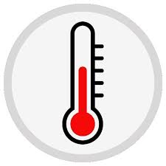

Proses Kontrol
Gıda Proseslerinde Ölçümler
Gıda ve Proses Sıcaklık Ölçümü
Mühendislik Mimarlık Fakültesi
Gıda Mühendisliği Bölümü
Prof. Dr. Farhan ALFİN

Slide 2
Gıda Proseslerinde Ölçümler
3.1 Giriş
3.2 Nem Miktarı Ölçümü
3.3 Gıda Kurutma Sırasında Nem Yayma
3.4 Gıda İşleme Ortamında Nem
3.5 Gıdanın Bulanıklığı ve Rengi
3.6 Gıda ve Proses Sıcaklık Ölçümü
3.7 Gıda Akışının Ölçümü
3.8 Sıvı Gıdaların Viskozitesi

Slide 3
Gıda Proseslerinde Ölçümler
3.9 Gıdanın Brixi
3.10 Gıdanın pH Değerleri
3.11 Gıda Enzimleri
3.12 Lezzet Ölçümü
3.13 Gıdanın Dokusu ve Partikül Boyutu
3.14 Gıda Bileşenleri Analizi

Slide 4
Gıda ve Proses Sıcaklık Ölçümü
  Gıda İşlemede Sıcaklık Ölçümü
  Sıcaklık Ölçümünün Prensipleri
  Hacimde ve basınçta değişmeye dayanan termometre
  Bimetal Termometreler
  Direnç Termometresi (RTD) ile Sıcaklık Ölçmek
  Termokupl Elamanlarla Sıcaklık Ölçmek (Isıl Çiftler)
  Işınım Metodu ile Sıcaklık Ölçme
  Hassas Sıcaklık Ölçümü

Slide 5
Gıda ve Proses Sıcaklık Ölçümü
Gıda maddesinin türüne göre,
kontrol tekniğinin tipi,
hassasiyet gereksinimleri vb,
sıcaklık dönüştürücüler gıda sektöründe farklı şekiller ve çeşitleri alabilir.

Slide 6
  Gıda İşlemede Sıcaklık Ölçümü
Gıda sıcaklık ölçümü için gerekli olan birincil hususlar
gıda maddesi türü (katı, sıvı, viskoz, vb),
gerekli doğruluk,
dinamik davranışları (sabit veya hareketli),
atmosferik koşullar,
termal birleştirme vb.

Slide 7
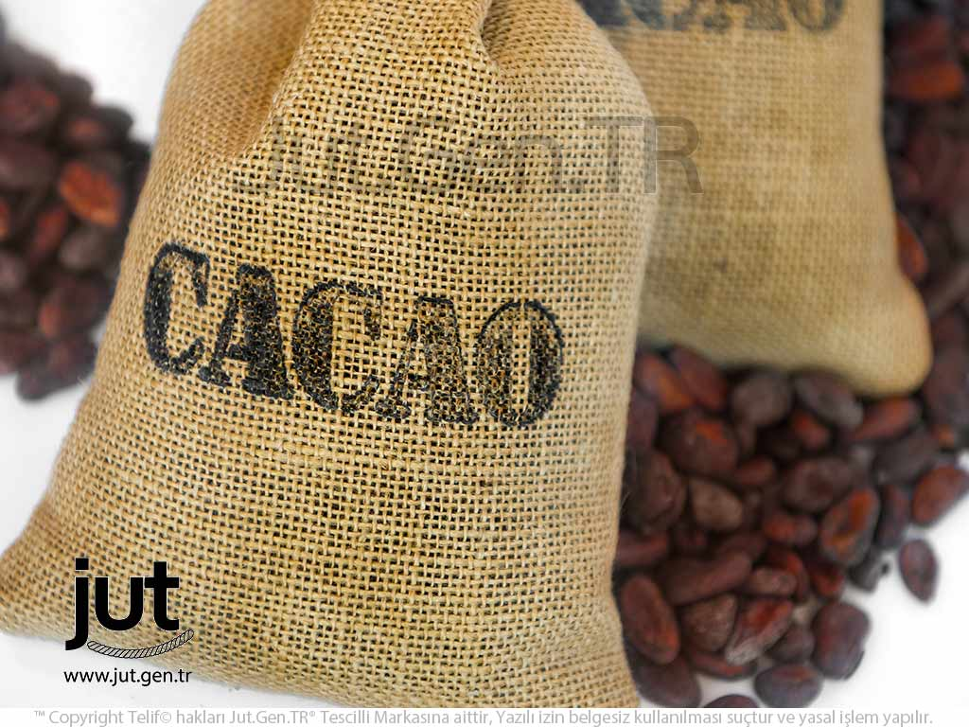
Sıcaklık ölçümünün en basit durumu gıdanın durağan aşamasındadır (yani, depolama sırasında).
Örneğin, kakao yağı üretiminde sıvı kakao yağı sıcaklığın 45 °C'yi aşmadığı yerde depolanır.
Bununla birlikte, 20 °C'den fazla bir sıcaklıkta jüt çuval içinde depolanan, kuru kakao çekirdeğinde bir kaç gün içinde küf gelişebilir.

Slide 8
Öte yandan, çikolatanın toplu depolanması genellikle 40°C ve 60 °C arasında yapılır.
Depolama sıcaklığı veya sabit konumunda kurutma dışında, gıda maddelerinin karıştırma ile işlemesinde aynı zamanda basit sıcaklık ölçme cihazları gereklidir.
Böyle bir durum, 74 °C'ye kadar, yoğunlaştırılmış süt ya da yeniden sulandırılmış süt, şeker ve su ile karıştırılarak süt ürünlerinin üretiminde ortaya çıkabilir.

Slide 9
Tereyağı üretim sürecinde, pastörizasyon sonrası, krema en az 4 saat yalıtılmış tankta 3°C‘ – 5 °C'ye kadar kristalize edilir.
Bu krema, tereyağı yapılmadan önce 13 °C ila 7 °C arasında çalkalama sıcaklığına tekrar ısıtılır.

Slide 10
Sıcaklık sensörlerinin temel zorluğu termal elemanıdır.
Meyve suyu, meşrubat, ve şarap gibi sıvı gıdalar durumunda, sıcaklık ölçümü sensör sıcaklıkları arasında bir denge koşulu gerektirir.

Slide 11
Hareketli gıda ürünlerinin ısıtılması veya kurutulması sırasında oluşan sıcaklık da yerel bölgede hızlı bir şekilde değişime maruz kalır ve dengesiz sensör çıktılarına neden olur.
Bu hızlı tepki ve yeterince güç termal birleştirme gerektirmektedir.

Slide 12
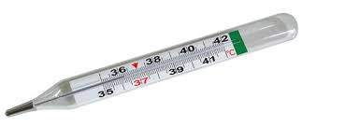
Sıcaklık Ölçümünün Prensipleri
Genelde, aşağıda belirtilen ve sıcaklığa bağımlı olan fiziksel özelliklere dayanan dört tip sıcaklık sensörleri bulunmaktadır.
1. Uzunlukta, hacimde ve basınçta değişmeye sebep olan, maddenin sıcaklıkla genleşmesi. En basit şekliyle, bir cam tüp içinde cıvalı veya alkollü tipteki termometredir.
Notes:
Otomatik Kontrol dosyasından

Slide 13
2. Sıcaklık ile elektriksel dirençte değişiklik meydana gelmesi ki bu prensip, dirençli termometrelerde ve termistörde kullanılır.
3. Sıcaklık ile benzeşmeyen metallerin temas noktasındaki gerilimde değişiklik meydana gelmesi. Termokupllar (Thermocouple) veya Termoeleman Çiftleri olarak adlandırılırlar.
Notes:
Otomatik Kontrol dosyasından

Slide 14
4. Yayılan enerjide sıcaklık ile değişme meydana gelmesi. Bu da optik ve radyasyon (ışınım) pirometrelerinde (çok yüksek sıcaklıklar için kullanılan termometreler) kullanılır.
Notes:
Otomatik Kontrol dosyasından

Slide 15
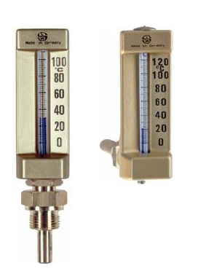
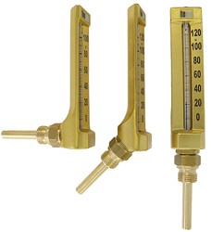
Hacım Termometreleri
Notes:
Otomatik Kontrol dosyasından

Slide 16
Basınç Termometreleri
Haznedeki akışkan sıcaklıkla ısıl genleşmesinin oluşturduğu basıncın ölçülmesine dayanır.
Bu termometrelere akışkan genişlemeli termometreler de denir.
Gaz ve sıvı akışkan ile doldurulmuş basınç termometreleridir.
Notes:
Otomatik Kontrol dosyasından

Slide 17
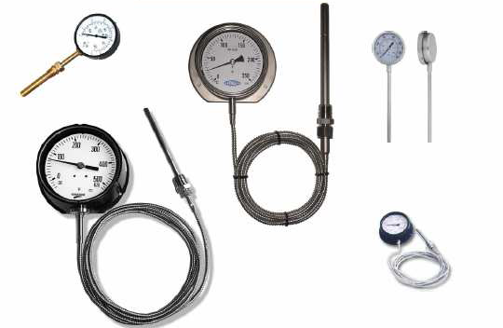
Basınç Termometreleri
Notes:
Otomatik Kontrol dosyasından

Slide 18
Bimetal Termometreler
Bütün katı malzemeler sıcaklık karşısında boylarını değiştirirler.
Bu tip termometrelerin çalışma prensibi, katı cisimlerin sıcaklıkla doğrusal uzamalarına dayanır.
Başlangıçta L₀ uzunluğundaki bir metal sıcaklığın etkisiyle L boyuna ulaşır.
Notes:
Otomatik Kontrol dosyasından

Slide 19
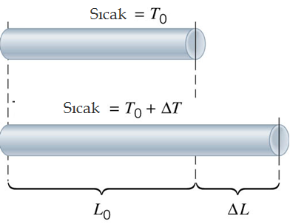
L= L₀+ L₀ α (T - T₀)
L₀ = Referans seçilen sıcaklıktaki boy
T₀ = Referans sıcaklığı (0 ⁰C)
T = Ölçüm sıcaklığı
α = Genleşme veya uzama katsayısı (1/ ⁰C)
Notes:
Otomatik Kontrol dosyasından

Slide 20
Uzama katsayıları birbirinden farklı iki şerit malzemenin aralarında boşluk kalmayacak şekilde basınç veya uygun bir kaynak tekniği ile birleştirerek tek bir malzeme oluşturulmasıyla meydana gelen malzemeye bimetal denir.
Bimetal çubuğun sıcaklığı T₀ değerinden T değerine çıkarıldığında, değişik elemanlar farklı uzayacağından, şekilde görüldüğü gibi bir bükülme meydana gelecektir.
Notes:
Otomatik Kontrol dosyasından

Slide 21
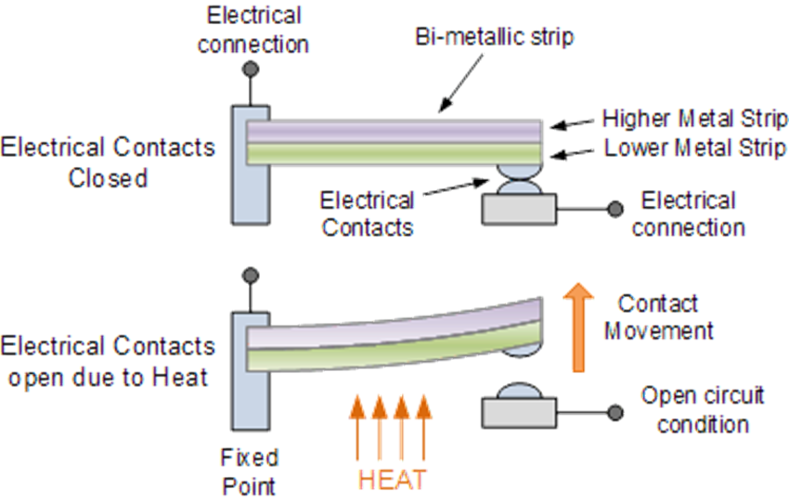
Sıcaklık Ölçümünün Prensipleri
Elektriksel bağlantı
Bi-metalik şerit
Üst metalik şerit
Elektrik kontağı kapalı
Alt metalik şerit
Elektrik kontağı
Elektriksel bağlantı
Temas hareketi
Isı nedeniyle elektrik teması açık
Açık devre durumu
Sabit nokta
Isı
Notes:
Otomatik Kontrol dosyasından

Slide 22
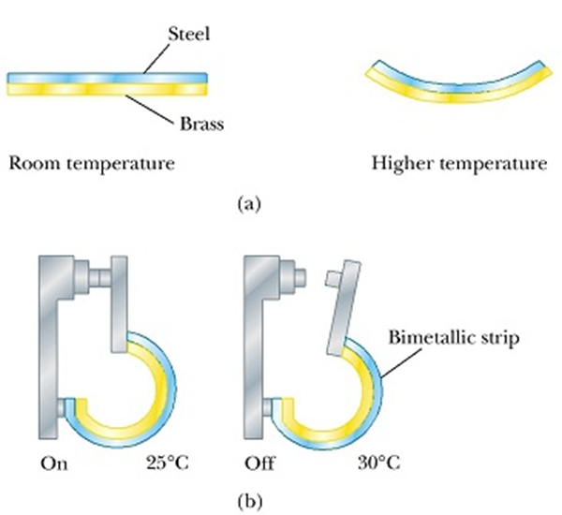
Sıcaklık Ölçümünün Prensipleri
Oda sıcaklığı
Yüksek sıcaklık
Bi-metalik şerit
Notes:
Otomatik Kontrol dosyasından

Slide 23
Isıtma bobin (Açık)
Elektrik
(a) Çay demliği (Açık)
(b) Çay demliği (Kapalı)
Isıtma bobini
Notes:
Otomatik Kontrol dosyasından

Slide 24
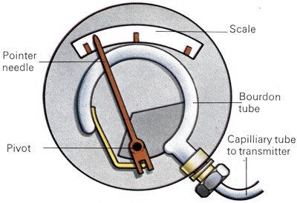
Notes:
Otomatik Kontrol dosyasından

Slide 25
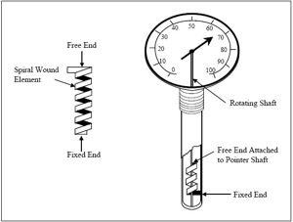
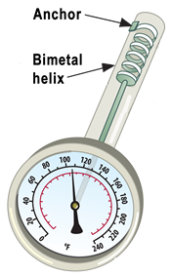
Endüstride bimetallar helisel biçimde sarım yapılarak kullanılır.
Sıcaklıkla genişleyen uç dairesel hareketle ibreyi döndürür.
Notes:
Otomatik Kontrol dosyasından

Slide 26
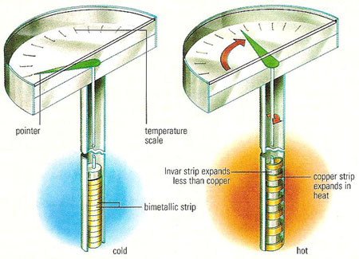
Notes:
Otomatik Kontrol dosyasından

Slide 27
DİRENÇ TERMOMETRESİ (RTD) İLE SICAKLIK ÖLÇMEK
Resistance Temperature Detector
Direnç termometreleri, iletken bir telin direnç değerinin sıcaklıkla değişmesinden istifade edilerek oluşturulan bir sıcaklık algılayıcısıdır.
Direnç termometre elemanı, Platin, Nikel veya Tungsten telden sarılan direncin cam, mika veya seramik içine gömülmesi ile oluşur.
Notes:
Otomatik Kontrol dosyasından

Slide 28
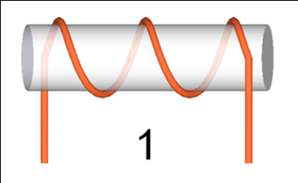
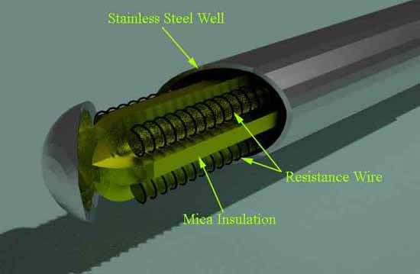
RTD Sıcaklık artıkça dirençte artmaktadır.
Notes:
Otomatik Kontrol dosyasından

Slide 29
Sarmalı direnç, sıcaklığı ölçülmek istenilen ortama daldırılır, üzerinden sabit akım geçirilir.
Sıcaklığın değişimi ile sarmalı direncin direnç değeri değişir ve üzerinden geçen sabit akımla değişen bir gerilim elde edilir.
Notes:
Otomatik Kontrol dosyasından

Slide 30
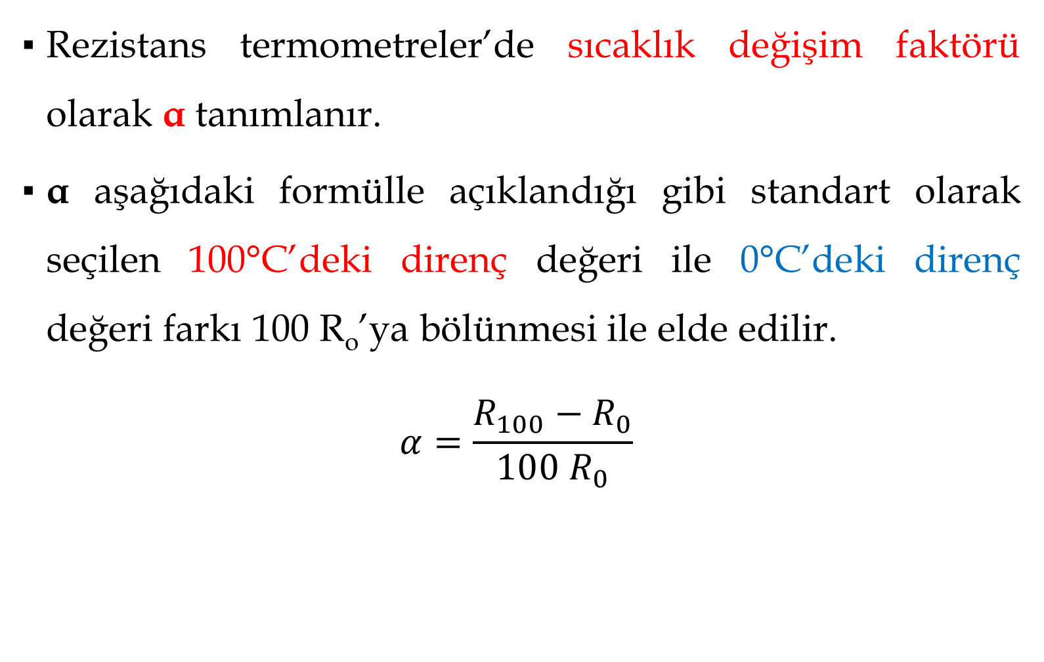
Rezistans termometreler’de sıcaklık değişim faktörü olarak α tanımlanır.
α aşağıdaki formülle açıklandığı gibi standart olarak seçilen 100°C’deki direnç değeri ile 0°C’deki direnç değeri farkı 100 R_{o}’ya bölünmesi ile elde edilir.
$$α=\frac{R_{100}−R_{0}}{100 R_{0}}$$
Notes:
Otomatik Kontrol dosyasından

Slide 31
Standartlarda en çok kullanılan Pt-100 ve Ni-100 gibi direnç termometrelerin 0°C’deki direnç değeri standart 100 ohm’dur.
Ancak daha sabit sıcaklık verdiğinden, değer değişimi doğrusala daha yakın ve kullanımları daha yaygın olduğundan, kolay bulunabildiğinden dolayı, Ni-100 kullanımı uygun olan aralıklarda bile Pt-100’ler seçilir.
Notes:
Otomatik Kontrol dosyasından

Slide 32
Direnç termometreler -200°C’den +850°C’ye kadar çok çeşitli süreçlerde yaygın olarak kullanılır.
Özellikle düşük sıcaklıklarda termokupllara nazaran çok daha doğru değerler verdikleri için tercih edilir.
500°C’ye kadar standart, 500°C-850°C arasında özel tipler kullanılır.
Direnç termometrelerinin fiyatları, termoelemanlara göre daha pahalı olup, tepki zamanları da daha uzundur.
Notes:
Otomatik Kontrol dosyasından

Slide 33
Direnç termometreleri yavaş değişen sıcaklık ölçümlerinde kullanıldıklarında en iyi sonuçlar verirler.
Direnç termometrelerin kullanıldığı yerler; tanklar, borular ve makine gövdeleri, gaz ve sıvı ortamlar (Örneğin hava, buhar, gaz, su, yağ gibi), alçak ve yüksek basınç uygulamaları, yüzey ölçümleridir.
Notes:
Otomatik Kontrol dosyasından

Slide 34
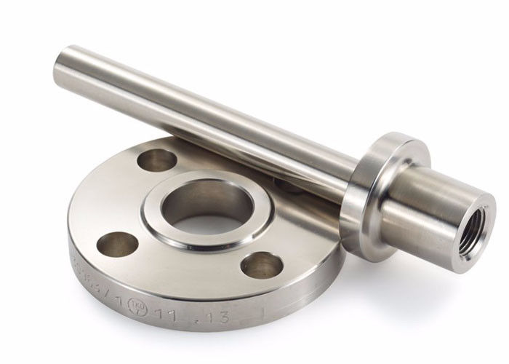
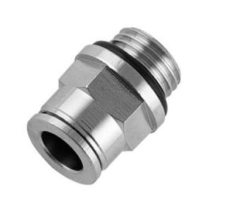
Direnç Termometrelerin Bağlantı Yöntemleri
Direnç termometreler rekorla veya flanşla bağlanabilecek şekilde düşünülmüştür.
Yüzey tipleri kuvvetli bir şekilde yüzeye bastırılır.
Rezistans termometre kafası ile cihaz arasında bakır iletkenli kablolar kullanılır.
Notes:
Otomatik Kontrol dosyasından

Slide 35
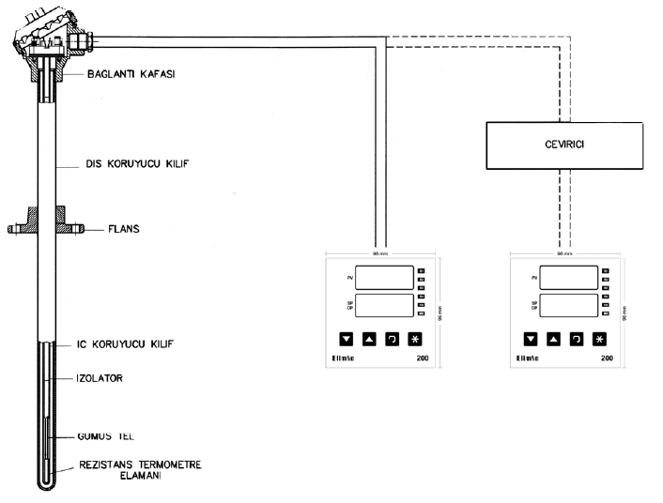
Yapısı ve bağlantı şekli
Notes:
Otomatik Kontrol dosyasından

Slide 36
SICAKLIKLA DİRENÇİ DEĞİŞEN YARI İLETKEN MALZEMELER (PTC ve NTC- Entegre devreler )
Termistörler genellikle yarı iletken malzemelerden imal edilmektedir.
Termistör yapımında çoğunlukla oksitlenmiş manganez, nikel, bakır veya kobaltın karışımı kullanılır.
Termistörler ikiye ayrılır sıcaklıkla direnci artan termistöre (Positive Temperature Coefficient) PTC, sıcaklıkla direnci azalan elemana da NTC denir.
Notes:
Otomatik Kontrol dosyasından

Slide 37
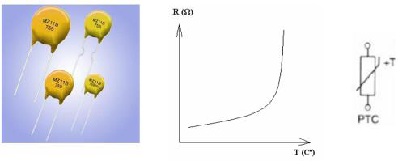
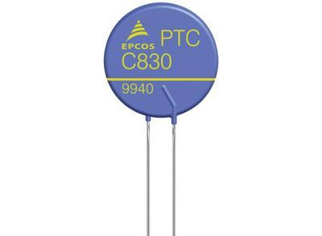
PTC’ler - 60 ºC ile +150 ºC arasındaki sıcaklıklar da kararlı bir şekilde çalışır.
0.1 ºC’ ye kadar duyarlılıkta olanları vardır.
Notes:
Otomatik Kontrol dosyasından

Slide 38
NTC’ler - 30 Cº ile +50 Cº arasındaki sıcaklıklar da kararlı bir şekilde çalışırlar.
0.1 Cº’ye kadar duyarlılıkta olanları vardır.
Notes:
Otomatik Kontrol dosyasından

Slide 39
Termokupl Elamanlarla Sıcaklık Ölçmek
Isıl Çiftler
Elektriksel sıcaklık ölçme yöntemlerinden en çok kullanılanıdır.
Isıl çiftin çalışma prensibi SEEBECK etkisi olarak bilinen termoelektriksel olaya dayanır.
Notes:
Otomatik Kontrol dosyasından

Slide 40
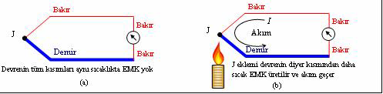
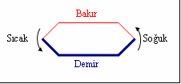
Seebeck Etkisi
1821’de Seebeck, kapalı bir devre iki ayrı metalden oluştuğunda ve metallerin farklı sıcaklıklarda iken devreden elektrik akımının aktığını keşfetmiştir.
Notes:
Otomatik Kontrol dosyasından

Slide 41
Şekildeki tellerin birisi bakır, diğeri demir olsun.
Bir ucu, oda sıcaklığında tutulurken diğeri daha yüksek bir sıcaklıkta ısıtılırsa sıcak uçta bakırdan demire, soğuk uçta ise demirden bakıra bir akım üretilir.
Notes:
Otomatik Kontrol dosyasından

Slide 42
Voltaj
  sıcaklığın ve
  metal tiplerine bağlıdır.
Düşük sıcaklık farklarında, değişim lineer,
Büyük sıcaklık farklarında değişim lineer değildir.
Termokupllar kullanılarak -200°C’den 2320°C’ye kadar ölçüm yapılabilir.
Notes:
Otomatik Kontrol dosyasından

Slide 43
Termokupl çeşitleri
Cu-Const (Cu) | Bakır-Konstantan | -200 ~ 300 ⁰C
2) Fe-Const (Fe | Demir-Konstantan | -200 ~ 800 ⁰C
3) Cr-Al | Kromel-Alümel | -200 ~ 1200 ⁰C
4) NiCr-Ni | Nikelkrom-Nikel | -200 ~ 1200 ⁰C
5) Cr-Const | Kromel-Konstantan | -200 ~ 1200 ⁰C
6) Nikrosil-Nisil | Nikelkrom-Silikon-Nikelsilikon Magnezyum | 0 ~ 1200 ⁰C
6) Pt%10Rh-Pt | Platin Radyum-Platin (%10) | 0 ~ 1500 ⁰C
7) Pt%13Rh-Pt | Platin Radyum-Platin (%13) | 0 ~ 1600 ⁰C
8) Pt%18Rh-Pt | Platin Radyum-Platin (%18) | 0 ~ 1800 ⁰C
10) Tn-Tn%26Re | Tungsten-Tungsten %26 Renyum | 0 ~ 2000 ⁰C
Notes:
Otomatik Kontrol dosyasından

Slide 44
Termokupl ilk olarak yüksek sıcaklık ölçümü için kullanılmasına rağmen, şimdilerde yüksekten düşüğe, geniş bir sıcaklık aralığında kullanılmaktadır.
Kalibrasyon standartları ile sağlandığından, çoğu gıda işleme sanayisi termokupl kullanır.
Gıda endüstrisi genellikle 300 ° C'nin altında, alt aralıkta sıcaklık ölçümünü içermektedir.
Çoğu durumda ısıtma ve depolama 100 ° C altında gerçekleştirilmiştir.

Slide 45
Laktoz, polidekstroz, sorbitol, ksilitol ve benzerleri gibi malzemeler (300 ° C'nin altında) daha düşük bir sıcaklıkta nispeten eriyebilir.
Ancak gıda işlemede düşük işleme sıcaklıkları nedeniyle, bakır-konstantan daha yaygın olarak kullanılmaktadır.
Bir bakır-konstantan termokupl için en uygun bağlantı kablo, bakır-konstantanın kendisidir.
Bağlantı kablo aynı malzemenin kullanılması sayesinde sahte termo EMF gelişimi nedeniyle olan hata azalır.

Slide 46
    Termokupl Montajı
Termokupllar kılıf kullanımı ile korozyon ve oksidasyon gibi olumsuz çevre koşullarından korunmalıdır.
Döküm ya da kalın duvarlı nikrom, krom, ve demir gibi frezelenmiş malzemeler reaktif ve yavaş tepkiler verir.
Bu açıdan bakıldığında, örneğin vikor, sillimanit, ve porselen gibi seramik malzemeler korunma malzemesi olarak daha uygundur.

Slide 47
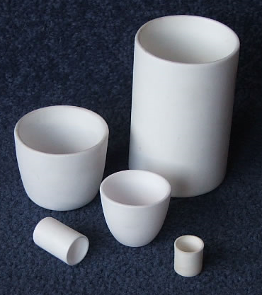
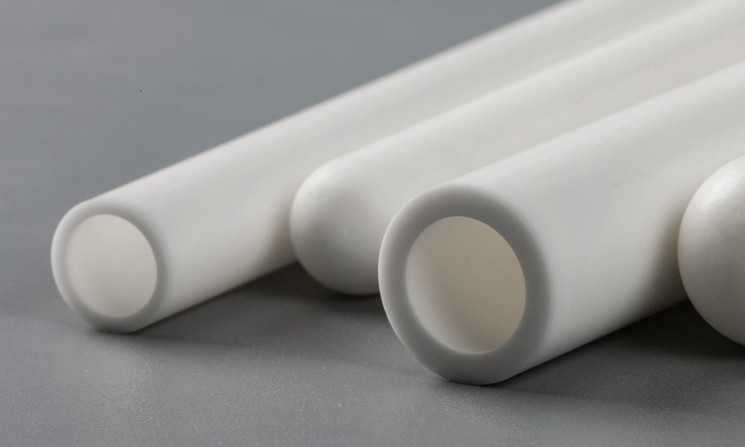
Sillimanit
Notes:
Otomatik Kontrol dosyasından

Slide 48
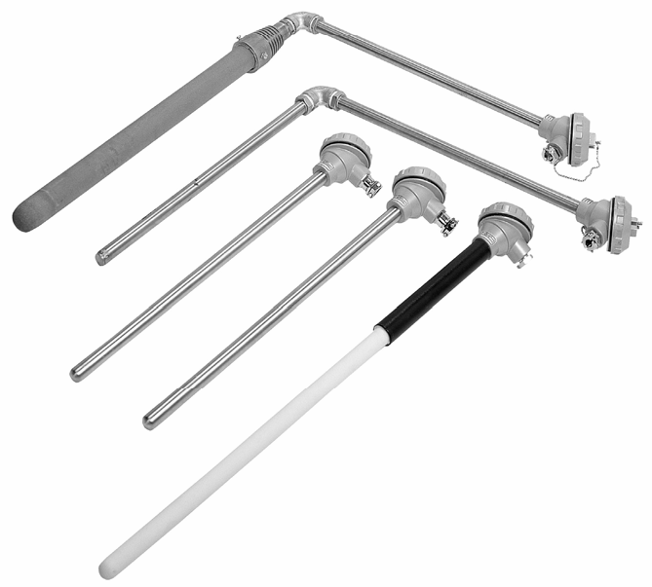
Çeşitli mekanik kılıflı termokupllar
Notes:
Otomatik Kontrol dosyasından

Slide 49
Termokupl, borulardan akan sıvıların sıcaklığını ölçmek için, gerçek gıda sıcaklığını ölçülmesinde kullanılır.
Termokuplın sıcak bağlantı noktası yakınında bir radyasyon kalkanı gereklidir.
Maksimum ısı transfer etkiyi elde etmek için, termokupl ucu radyal ve eksensel ısı temas edecek şekilde boru içine sokulmalıdır.

Slide 50
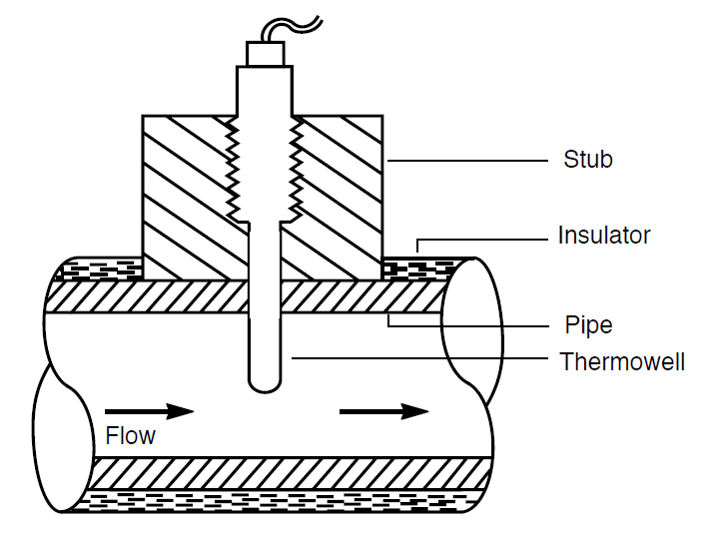
Bunun için de kılıf ince olmalıdır ve borunun merkezinden az bir mesafe aşmalıdır.
Ölçüm noktasındaki kılıf borusu düzgün izole edilmelidir.

Slide 51
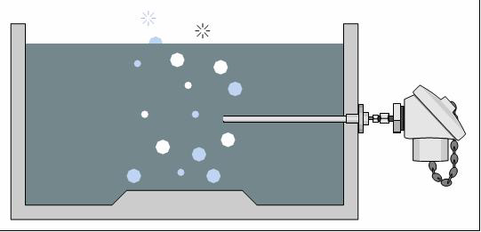
Kap içine algılayıcının yerleştirilmesi
Notes:
Otomatik Kontrol dosyasından

Slide 52
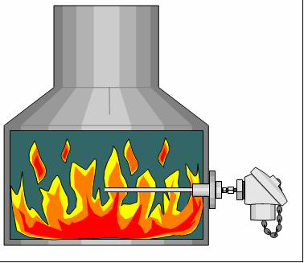
Cehennemliğe termokupl yerleştirme
Notes:
Otomatik Kontrol dosyasından

Slide 53
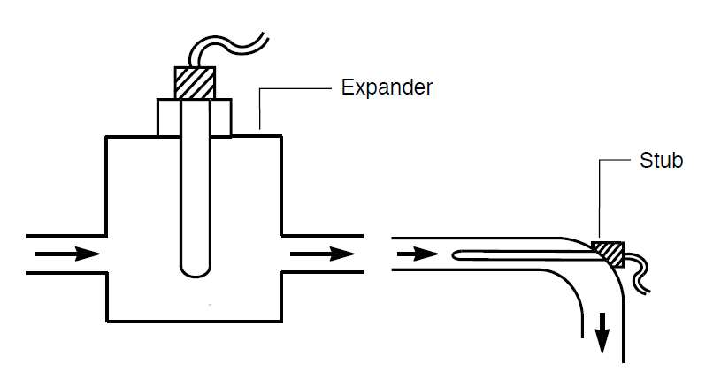
Boru çapı çok küçükse, bir genleştirici kullanılır veya boru dirsekte monte edilir.

Slide 54
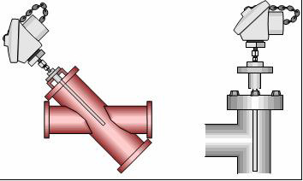
Boru içi kanal sondaları
Notes:
Otomatik Kontrol dosyasından

Slide 55
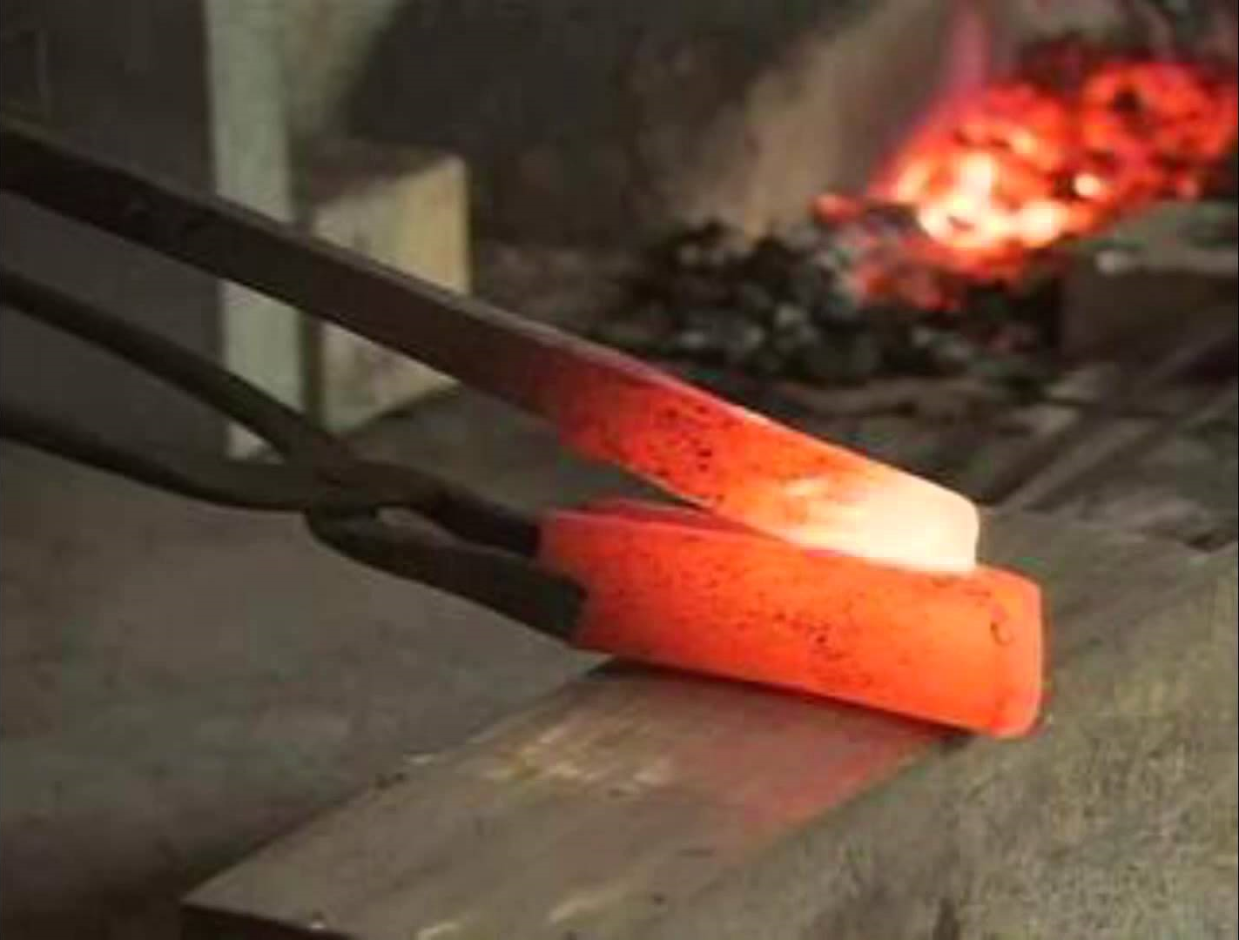
Işınım Metodu ile Sıcaklık Ölçme
Isıl ışınım esaslarına dayanır.
Bir cisim ısıtıldığında elektromanyetik enerji yayar.
Işınım yayma sıcaklık ile değişir.
Değişik sıcaklıklardaki ısıl ışınım yayma katsayısı yüzeylerde farklı renklerde olur.

Slide 56
Renk değişimine göre sıcaklık tespit edilir.
Düşük sıcaklıklarda bu enerji yayımı (radyasyonu) hissedilebilir.
Sıcaklık yükseldikçe cisim gözle görülebilir (ışık şeklinde), kızıl ısıdan sarıya ve ondan da beyaz ısıya geçen bir ışınım yayar.
Bu ışınım sezgi yoluyla sıcaklığın ölçümünde kullanılabilir.
Kalitatif olarak sarı renkte ışıldayan bir cismin mat kırmızı renkte ışıldayan cisimden daha sıcak olduğu söylenebilir.

Slide 57
İşte pirometre, sıcaklığı ölçmek için bu ışınımdan yararlanır.
Pirometre, hareket halinde bulunan bir cismin sıcaklığının ölçülmesi veya klasik bir sensörü tahrip edebilecek bir ortamın mevcudiyeti halinde, gerekli bir yöntem olan sıcaklığın temas etmeksizin ölçülmesine olanak vermektedir.

Slide 58
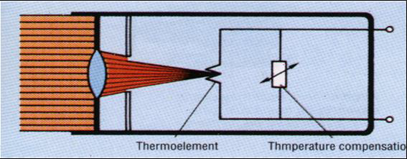
Pirometrenin Çalışma Prensipleri
Genel pirometre yapısı
Pirometre şekilde görüldüğü gibi çok basit bir alet olup burada sıcaklığı ölçülmek istenen cismin yaydığı ışınım (radyasyon) mercekler tarafından termoelemanın (PTC, NTC, Termokupl, RTD) üzerine düşürülür.

Slide 59
Odaklanan sıcaklık yükselmiş olur.
Cismin sıcaklığı algılayıcıdan elde edilerek klasik yöntemlerle elektriksel sinyallere dönüştürülür.
Bu aletlerde kullanılan termoelemanlar seri bağlanmış onlarca termokupl ve RTD olabilir.

Slide 60
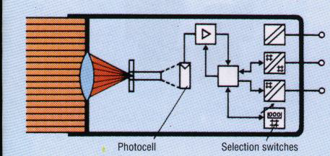
Fotoelektrik Termometreler
Bu tip pirometrelerde sıcak cismin yaydığı ışınımı algılamak için fotodiyot veya fototransistör gibi elemanlar kullanılır.

Slide 61
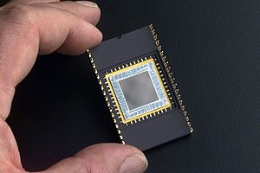
KIZIL ÖTESİ IŞIN KAMERALARI (Infrared Termografi)
Temassız bir şekilde cismin yüzeyindeki sıcaklık dağılımı ölçülebilir.
Günümüzde pirometrelerde termoeleman olarak termopiller yoğun olarak kullanılmakla beraber gelişen CCD ‘Yüklenme İliştirilmiş Araç’ (İngilizce; Charge Coupled Device) teknolojisi ile bu yöne eğilim başlamıştır.
Notes:
Otomatik Kontrol dosyasından

Slide 62
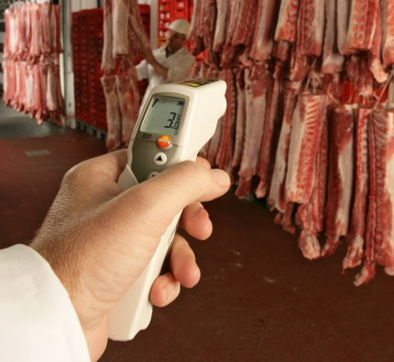
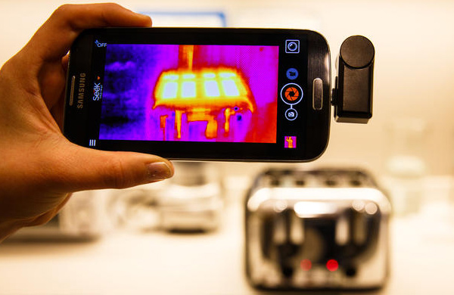
Özellikle kızıl ötesi ışığa duyarlı CCD’ler kameralarda kullanılmaya başlanmış ve termal kameralar oluşturulmuştur.
Notes:
SENSÖRLER VE TRANSDÜSERLER dosyasından

Slide 63
Görüntüleme yöntemi olarak gözle görülmeyen infrared ışın enerjisini (ısıyı) esas alan ve görüntünün genel yapısını infrared ışın enerjisine göre oluşmuş renkler ve şekillerin belirlendiği görüntüleme sistemidir.
IR (kızıl ötesi) algılayıcılarıyla cisimlerin ısılarını algılarlar.
Notes:
Otomatik Kontrol dosyasından

Slide 64
Siyah beyaz veya renkli (kırmızı sıcak, siyah soğuk) gibi renklerden siyah - kırmızı arasında oluşan bir görüntü verir.
Kızıl ötesi sıcaklık ölçen cihazlar, birisi ısıl ışınımı tarayan bir kamera, diğeri ısıl görüntüyü gösteren ekran kısmından oluşur.
Notes:
Otomatik Kontrol dosyasından

Slide 65
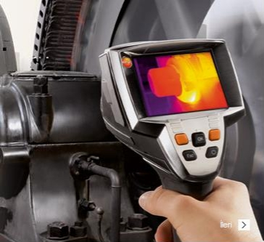
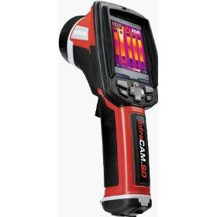
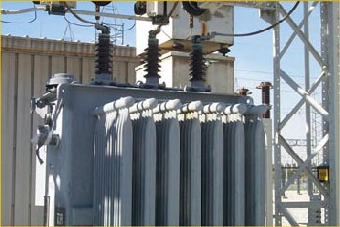
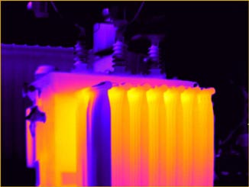
Notes:
Otomatik Kontrol dosyasından

Slide 66
SIVI KRİSTAL SICAKLIK ÖLÇERLER
Tabiattaki bazı organik maddeler, katı, sıvı ve gaz fazından başka katı ve sıvı özelliklerine aynı anda sahip olduğu bir başka faz durumuna sahiptirler.
Bu faz durumu sıvı kristal faz durumudur.
Notes:
Otomatik Kontrol dosyasından

Slide 67
Sıvı Kristali Nedir ?
Yapı olarak katı özellikleri taşırlar fakat görünüş olarak sıvıdırlar.
Bu yapılar Sıvı Kristaller olarak adlandırılır.
Moleküllerinin diziliş biçimlerine göre hareket ederler.
Sıvı kristallerin renkleri, kırmızıdan mora kadar değişmektedir.
Sıcaklıkla Renk değişimi tersinir bir işlemdir.
Notes:
Otomatik Kontrol dosyasından

Slide 68
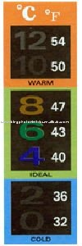
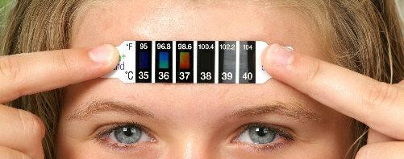
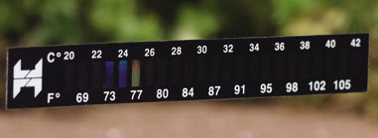
Sıvı kristaller kullanılarak, sıcaklık ölçülmesi ve görüntü elde edilmesinde kullanılmaktadır.
Kullanma, taşıma ve depolama esnasında elemanlardaki aşırı ısınma tespit edilebilir veya bu elemanın hangi bir anda sıcaklık nedeniyle zarara uğradığı tespit edilir.
Notes:
Otomatik Kontrol dosyasından

Slide 69
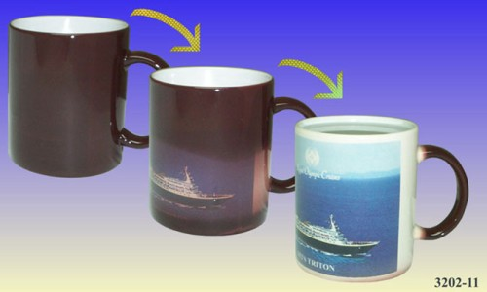
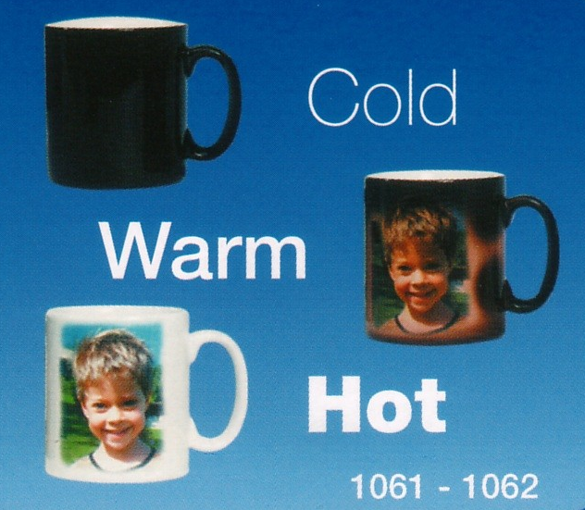
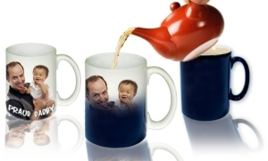
Notes:
Otomatik Kontrol dosyasından

